Slide 1
Имя прилагательное как часть речи
Preznetacii.com

Slide 2
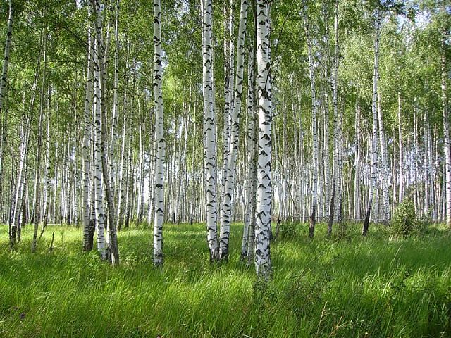

Slide 3
Лисий след ведет к норе,
След собачий - к конуре.
Белкин след ведет к дуплу,
Мышкин – к дырочке в полу.

Slide 4
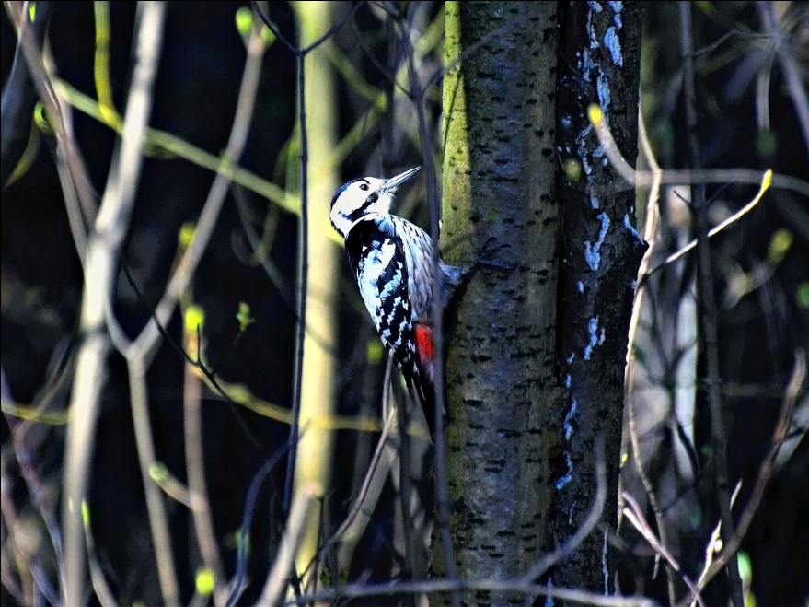
Отгадай, кто это
К дереву летит небольшая птица, поменьше галки. Сама вся пестрая – белая с черным, а на голове черная с красным бантиком шапочка. Сразу узнал я … .
Летит … , несет в клюве сосновую шишку.
Прилетел и уселся на осину. Да не на ветку, как все птицы, а прямо на ствол, как муха на стену. Зацепился за кору острыми когтями, а снизу еще хвостом подпирается. Перья у него в хвосте жесткие, крепкие.

Slide 5
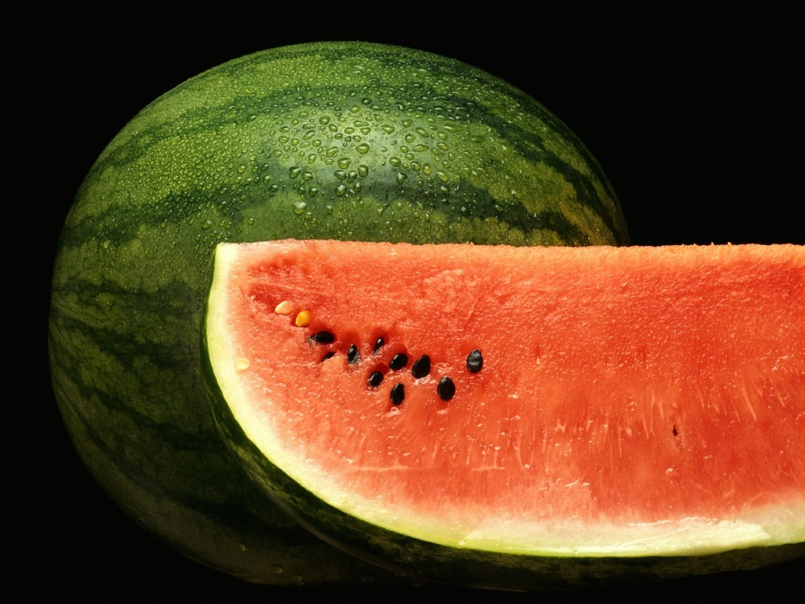
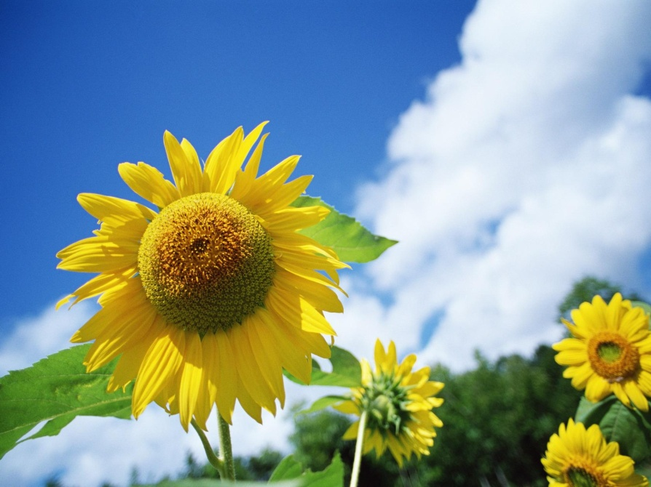
Отгадай загадки
Сам алый, сахарный, кафтан зеленый, бархатный.
Золотое решето черных домиков полно: сколько черненьких домов – столько беленьких жильцов.

Slide 6
Багульник. Лотос

Slide 7
С существительными подчас
Не жизнь, а просто скука.
Ни цвета нет у них без нас,
Ни запаха, ни звука.
Но если нас к ним приложить
Им веселее станет жить.

Slide 8
Подведём итоги
1. Данная тема мне понятна.
2. Я доволен своей работой на уроке и оцениваю её на «»

Slide 9
Спасибо за урок

